Slide 1


识字二

Slide 2
象棋 棋盘 弹琴 子弹
钢铁 钢珠 琴声 风琴
胡子 姓胡 游戏 戏子
喂养 喂食 鸽子 鸽群
养分 养生 航行 航空
模样 模型 观看 观察
mú
mó

Slide 3
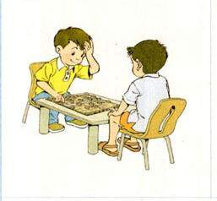
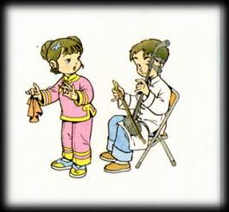
qí
下 象 棋
xì
唱 京 戏
hú
拉 二 胡

Slide 4
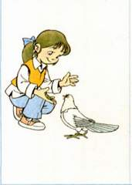

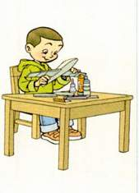
wèi ɡē
喂 鸽 子
学 电 脑
hánɡ mó
做 航 模

Slide 5
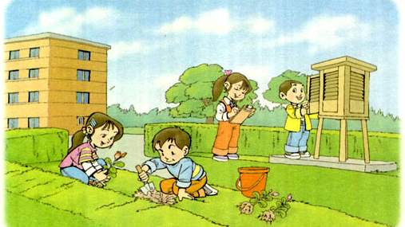
观天气
栽花草

Slide 6
练书法 画图画 下象棋 弹钢琴 拉二胡 唱京戏 栽花草 喂鸽子 养金鱼 做航模 学电脑 观天气

Slide 7
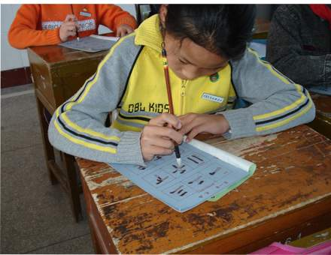
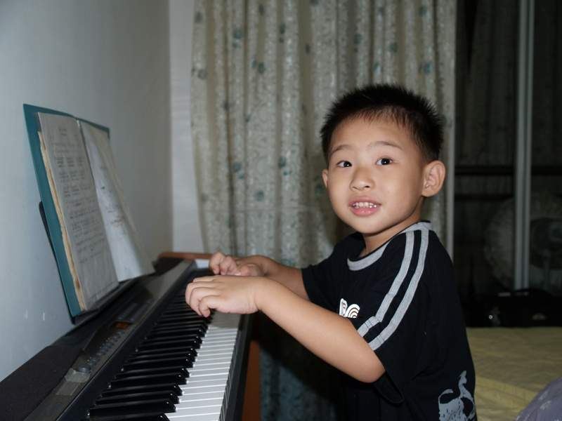
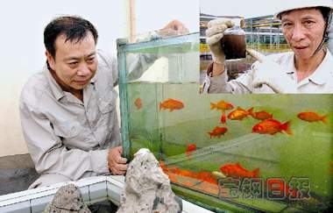
练书法
画图画
tán ɡānɡ qín
弹 钢 琴
yǎnɡ
养 金 鱼

Slide 8

看图并说说图上的人在做什么。

Slide 9
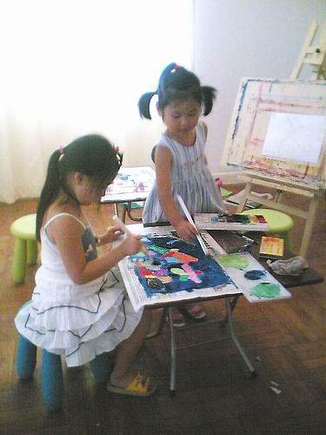
她们正在（ ）。

Slide 10
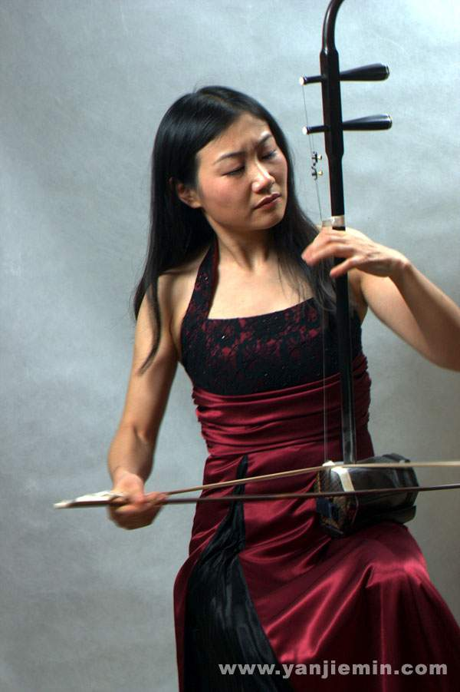
（ ）正在（ ）。

Slide 11
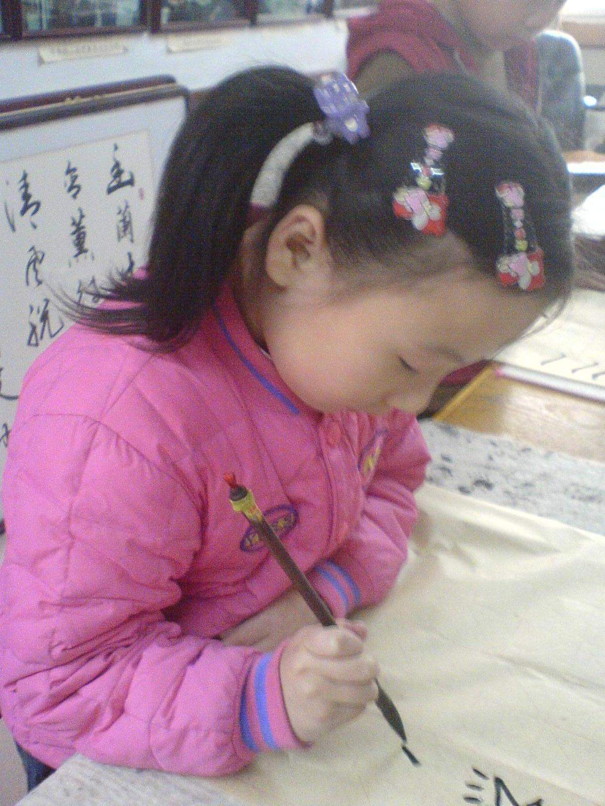

Slide 12
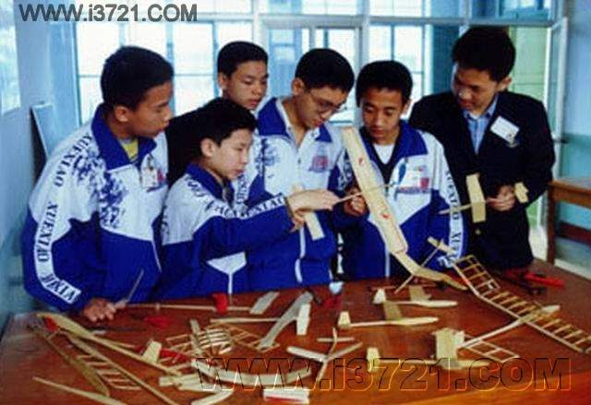

Slide 13
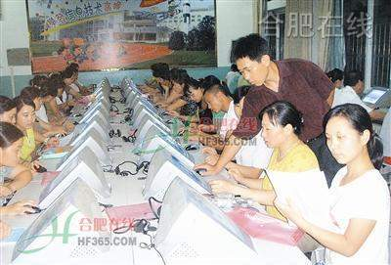

Slide 14
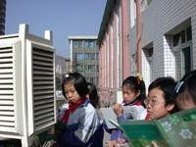

Slide 15
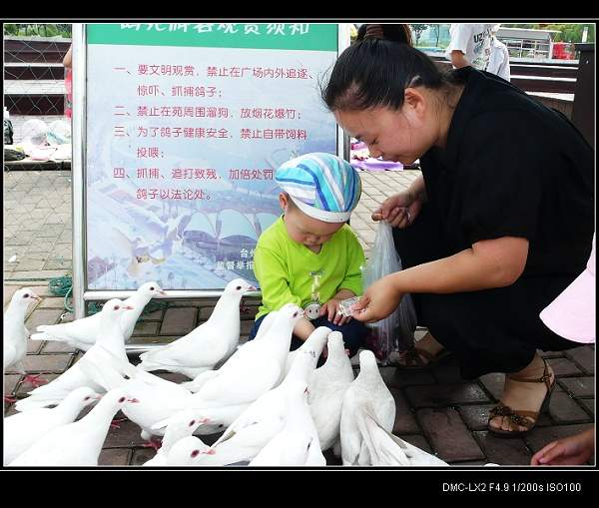

Slide 16


Slide 17
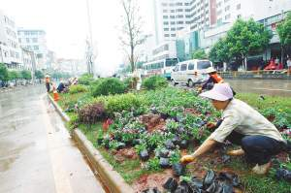

Slide 18
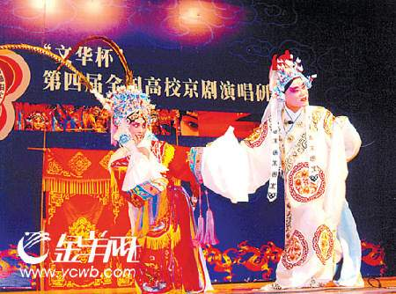

Slide 19
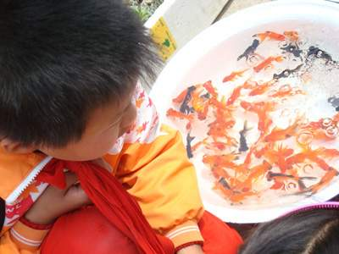

Slide 20
练书法，画图画，下象棋，比比谁的本领大；
弹钢琴，拉二胡，唱京戏 ，畅游文艺小天地；
栽花草，喂鸽子，养金鱼 ，探索自然小秘密；
做航模，学电脑，观天气，从小立志学科学；
爱生活，讲科学，求创意，兴趣广泛展才艺。

Slide 21
我会连
练 电脑
弹 书法
栽 钢琴
做 花草
学 航模
下 金鱼
养 象棋
喂 二胡
拉 图画
画 鸽子

Slide 22
我是组词小能手：
棋盘 棋子 围棋 跳棋
棋
戏
航
琴
钢
弹
养
我会填：（填上合适的动词）
（ ）书法 （ ）图画 （ ）象棋 （ ）钢琴
（ ）电脑 （ ）金鱼 （ ）鸽子 （ ）天气
（ ）航模 （ ）京戏 （ ）花草 （ ）二胡
（ ）舞蹈 （ ）作业 （ ）音乐 （ ）报纸
（ ）问题 （ ）歌曲 （ ）篮子 （ ）黑板

Slide 23
我会说：请用下面的句式说说图上的内容.
放学了，我们的第二课堂活动开始了。有的同学（ ），有的同学（ ），还有的（ ）， 学校生活真是丰富多彩。

Slide 24
